Slide 1

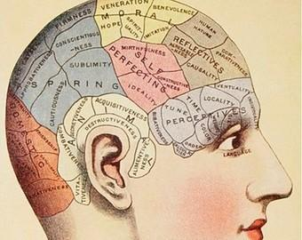
Latar Belakang Sejarah Psikologi Kepribadian
p
Dosen:
Dr. Erdina Indrawati, M.Si

Slide 2
PUSTAKA
Alwisol. 2014. Psikologi kepribadian. Malang:UMM Press.
Hall Calvin S., Lindzey Gardner. 1993. Psikologi Kepribadian I : Teori-teori Holistik (organismik-fenomenologis .Alih bahasa: A. Supratiknya. Yogyakarta: Kanisius
Hall Calvin S., Lindzey Gardner. 1993. Psikologi Kepribadian II :Teori-teori Sifat dan Behavioristik
E. Koeswara. 2000. Teori-teori kepribadian. Bandung: Enersco.
Friedman,Howard S., Schustrack.Miriam W. 2006. Kepribadian :Teori klasik dan riset modern . Edisi ketiga jilid 1. Jakarta:Erlangga
Sumadi Suryabrata. 1990. Psikologi kepribadian. Jakarta: Raja Grafindo Persada

Slide 3
Teori-teori Psikologi kepribadian
Berdasarkan metode atau atas dasar jalan yang ditempuh atau dipergunakan dalam menyusun sesuatu teori dalam psikologi kepribadian :
a. Teori-teori yang disusun atas dasar pemikiran spekulatif, yaitu teori-teori yang disusun terutama oleh para ahli filsafat. Seperti teori-teori : Plato, Kant, ahli-ahli dari aliran Neo-kantianisme, Bahsen, Queyrat, Malapert.
b.Teori-teori yang disusun atas dasar data-data hasil penyelidikan empiris atau eksperimental. Seperti : teori Heymans, Freud, Jung, Adler, Eysenck, Rogers dll.

Slide 4
Atas dasar komponen kepribadian yang dipakai sebagai landasan atau titik tolak dalam penyusunan perumusan teoritis :
a. Teori-teori konstitusional : seperti teori mazhab Itali, mazhab Perancis, Kretschmer, Sheldon, dll.
b. Teori-teori temperament seperti teori-teori Kant, Meumann, Enselhans, Heymans, Ewald, dll.
c. Teori-teori ketidaksadaran seperti teori-teori Freud, Jung, Adler dan pengikut-pengikutnya
d. Teori-teori faktor seperti teori Eysenck, Cattell
e. teori kebudayaan seperti teori Spranger

Slide 5

Usaha – usaha yang masih bersifat Prailmiah
1. CHIROLOGI
2. ASTROLOGI
3. GRAFOLOGI
4. PHISIOGNOMI
5. PHRENOLOGI
6. ONYCHOLOGI

Slide 6
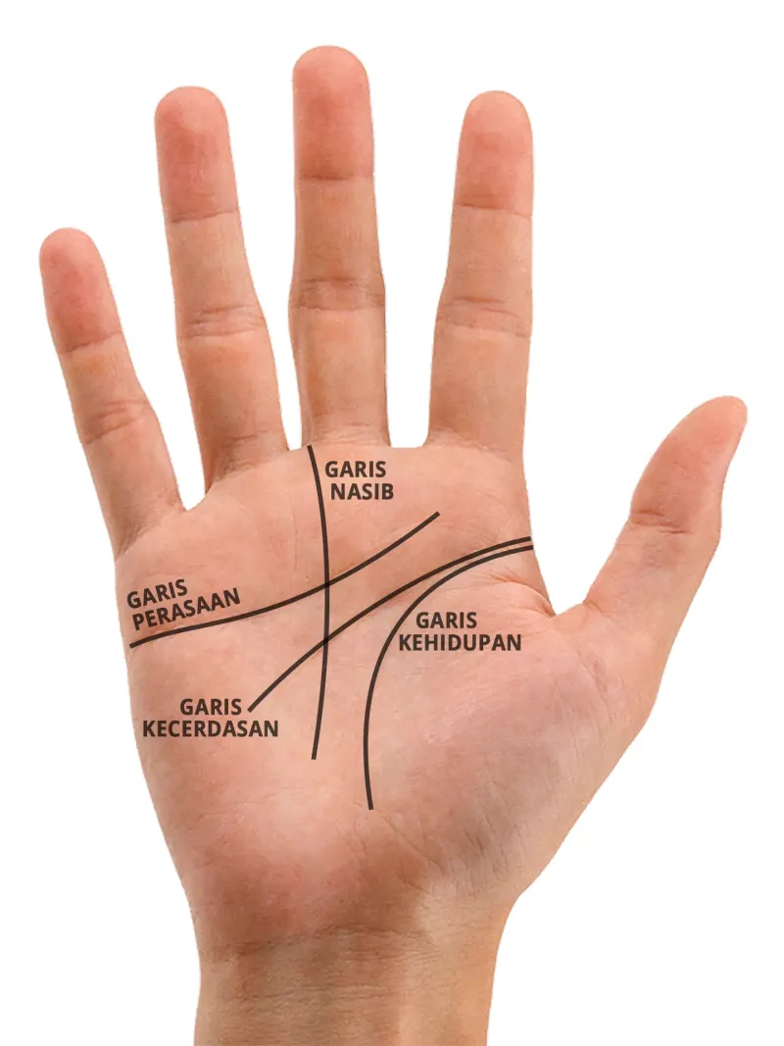
1. Chirologi
Ilmu guratan tangan/ rajah
Memahami kepribadian seseorang melalui guratan tangan
Orang dapat mengenal sifat-sifat khususan manusia melalui guratan tangan
Dasar pikiran : gurat-gurat tangan orang tidak ada yang sama
Contoh : sidik jari

Slide 7
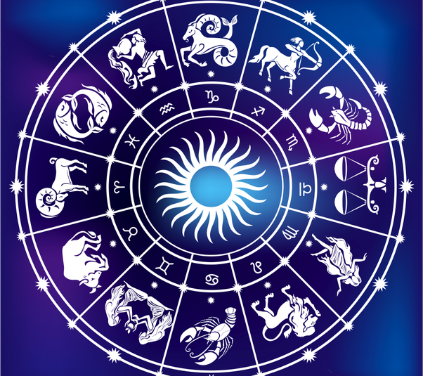
2. ASTROLOGI
Ilmu tentang perbintangan
Memahami kepribadian seseorang melalui pengaruh kosmis
Pada waktu seseorang dilahirkan, dia ada di posisi tertentu terhadap benda-benda angkasa
Dasar pikiran : pengaruh kosmis terhadap manusia

Slide 8
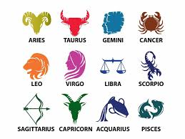
Contoh ;
Aquarius:
mengayomi, pandangan ke depan, cuek, instrovert, menyendiri
Aries:
Teguh pendirian, tegas, dermawan, cuek, tergesa-gesa

Slide 9
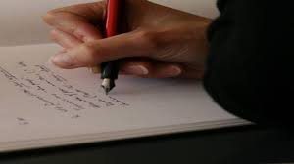
3. GRAFOLOGI
Ilmu tentang tulisan tangan
Memahami kepribadian seseorang melalui tulisan tangan
Dasar pikiran : gerak-gerik manusia merupakan ekspresi kehidupan jiwa
Yang diperhatikan dlm menganalisis tulisan tangan:
- tulisan tetap lurus atau naik atau menurun

Slide 10
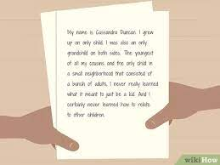
- besar kecilnya huruf
- jarak tulisan
- tumpul runcingnya tulisan
- tebal tipis tulisan
- kekonsistenan tulisan
- jarak tulisan dari tepi
Contoh : DAM, HTP, BAUM

Slide 11
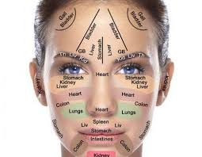
4. PHISIOGNOMI
Ilmu tentang wajah
Memahami kepribadian seseorang melalui keadaan wajah
Dasar pikiran : ada hubungan antara keadaan wajah dan kepribadian
Wajah adalah cerminan jiwa
Contoh:
- dahi dan kening → kecerdasan

Slide 12
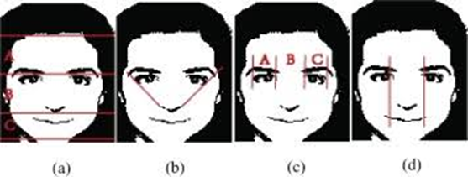
hidung dan pipi → perasaan
- mulut dan dagu → nafsu makan dan minum
- mata → keseluruhan jiwa hidup

Slide 13
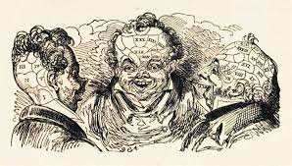
5. PHRENOLOGI
Ilmu tentang tengkorak
Memahami kepribadian seseorang melalui tengkorak
Dasar pikiran : tiap-tiap fungsi atau kecakapan masing-masing mempunyai pusat di otak

Slide 14
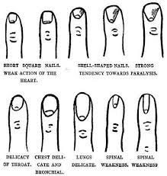
6. ONYCHOLOGI
Ilmu tentang kuku
Memahami kepribadian seseorang melalui kuku
Dasar pikiran : warna dan bentuk kuku

Slide 15
TERIMA KASIH

